Slide 1


DIY SMART
DOORLOCK
กลอนล็อกประตูอัจฉริยะ DIY

Slide 2
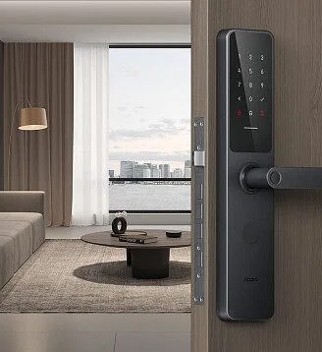
แนวคิด
เนื่องจากในยุคปัจจุบันที่อินเทอร์เน็ตกระจายไปแทบจะทุกบ้านและทุกคน เราจึงได้สร้างโปรเจกต์นี้ขึ้นมา เพื่อตอบโจทย์คนที่ต้องการ Smart Doorlock ที่ไม่ต้องติดตั้งอุปกรณ์อะไรมากและราคาจับต้องได้
ไม่ว่าคุณจะอยู่ที่ไหนก็สามารถ ปลดล็อก/ล็อก ประตูบ้าน โดยสั่งการผ่านเว็บไซต์ หรือแอพลิเคชันบนมือถือ ได้อย่างสะดวกสบายและรวดเร็ว

Slide 3
จุดประสงค์
1
สร้างกลอนประตูอัจฉริยะ DIY เพื่อใช้งานเอง
2
ลดต้นทุนในการจัดหาซื้ออุปกรณ์สำเร็จรูป
3
นำความรู้จากการเรียนไปใช้ปฏิบัติจริง
4
เพื่อใช้เป็นโครงงานศึกษาวงจรอิเล็กทรอนิกส์เบื้องต้น

Slide 4
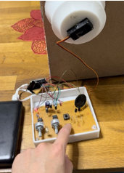
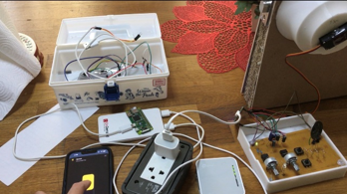
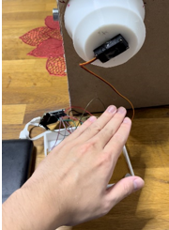
วิธีใช้งาน
สวิตช์
แอพ
กดปุ่มซ้าย เพื่อปลดล็อกกลอนประตู หรือกดปุ่มขวา เพื่อล็อกกลอนประตู
สั่งการผ่านแอพลิเคชันเพื่อปลดล็อก/ล็อกกลอนประตู
อินฟราเรด
เว็บไซต์
โบกมือผ่านเซนเซอร์อินฟราเรด เพื่อปลดล็อกและล็อกกลอนประตู
สั่งการผ่านเว็บไซต์ เพื่อปลดล็อก/ล็อกกลอนประตู

Slide 5
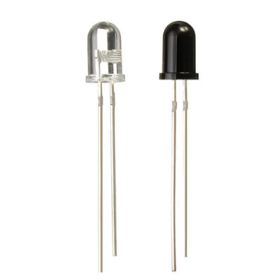
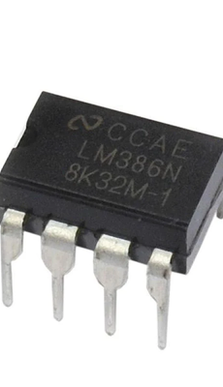
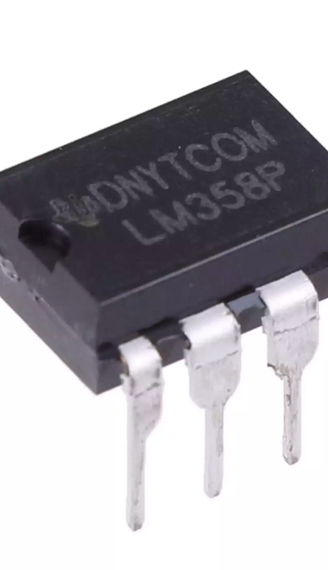
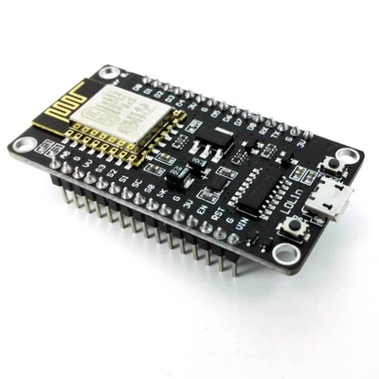
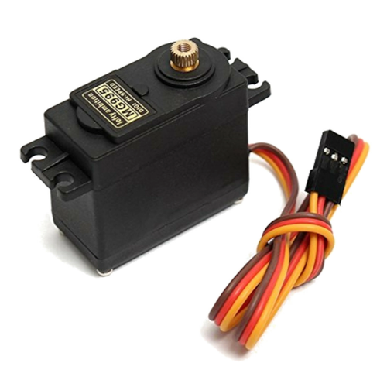
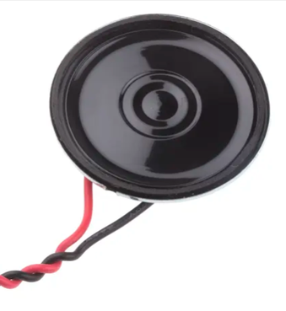
วัสดุและอุปกรณ์
ส่วนเซนเซอร์
ส่วนขยายสัญญาณ
ส่วนประมวลผล
ส่วนการทำงาน
ส่วนอื่นๆ
IR TRANSMITTER
IR RECEIVER
LM358
LM386
ESP8266 NODEMCU V3
MG995 SERVO MOTOR
RESISTOR
CAPACITOR
VARIABLE RESISTOR
SPEAKER
LED
WIRE

Slide 6
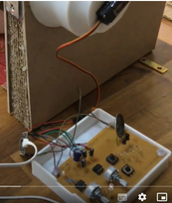
1
ชิ้นงาน

Slide 7
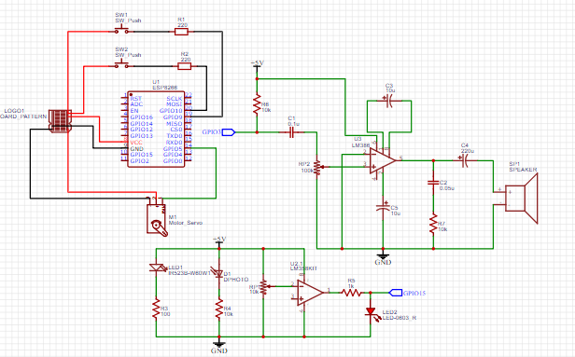
รูปวงจร
2

Slide 8
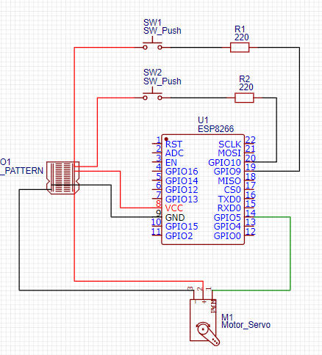
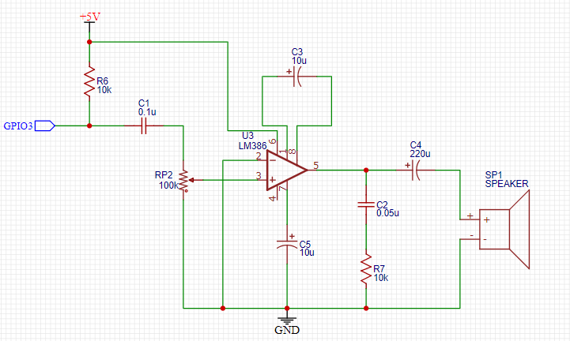
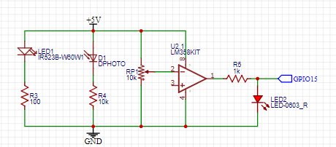
วิเคราะห์วงจร
ใช้ IR รับสัญญาณมือที่มาขวาง
ขยายสัญญาณด้วย OP AMP LM358
สัญญาณที่ถูกขยายถูกส่งออกไปที่บอร์ด ESP8266
บอร์ด ESP8266 ได้รับสัญญาณจากการการกดปุ่มหรือจากวงจร IR
บอร์ดสั่ง SERVO MOTOR ทำงานบิดปลดล็อก/ล็อกกลอนประตู
เมื่อ SERVO ทำงานเสร็จ บอร์ดจะส่งสัญญาณเสียงไปที่วงจรลำโพง
บอร์ด ESP8266 ส่งสัญญาณเสียงออกทาง PIN ไปยังวงจรลำโพง
วงจรลำโพงขยายสัญญาณเสียงด้วย OP AMP LM386
สัญญาณเสียงถูกนำไปแสดงผลผ่าน PIEZO

Slide 9


สมาชิก
65010409
65010508
นายธนธัส พินธุ
นายนภันต์ เวชพร

